Slide 1







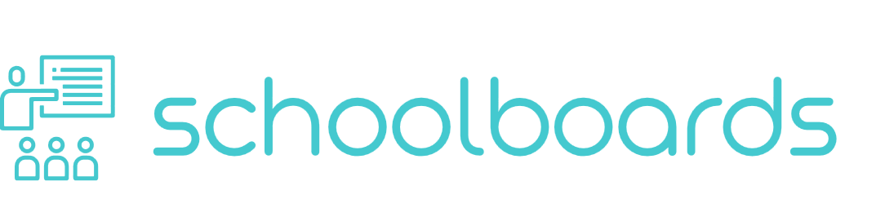
SchoolBoards : Pour un meilleur suivi des élèves
Projets transverses 2020
Equipe Hopstimal :
BRIERE Lucas
CHEN Olivier
EBRAHIM Melany
GUTMAN Chloé
YANG Pascal

Slide 2

Problématique
Comment optimiser la gestion des classes pour les professeurs ?

Slide 3



Objectifs principaux
Simplifier le suivi des élèves
Regrouper les informations de chaque élève
Améliorer la participation active de chacun /éducation

Slide 4

Les avantages
Utilisation simple et intuitive de l’application web
Accès possible à partir de plusieurs appareils
Moins de gaspillage papiers
Eviter la perte des notes manuscrites

Slide 5
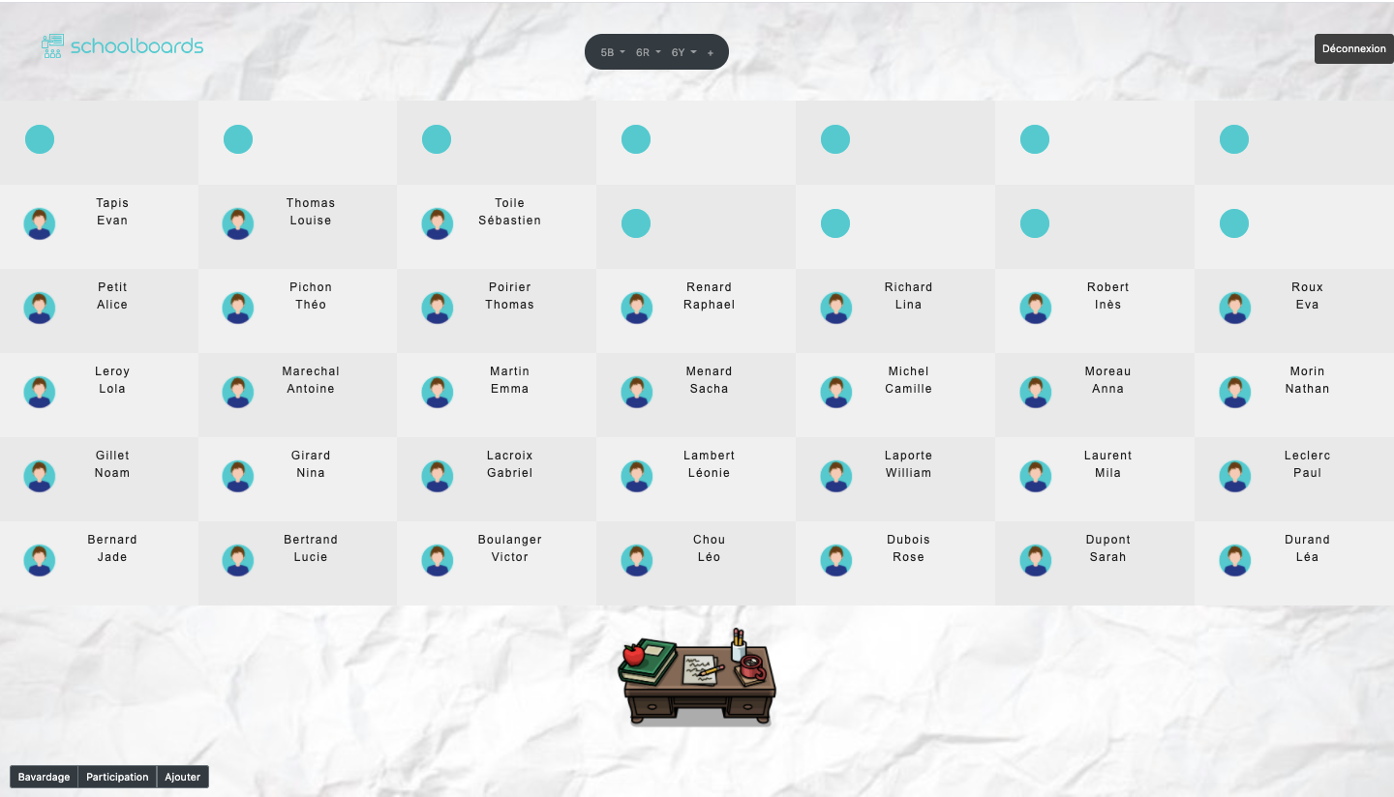

Contenu du site
Page principale : plan de classe

Slide 6
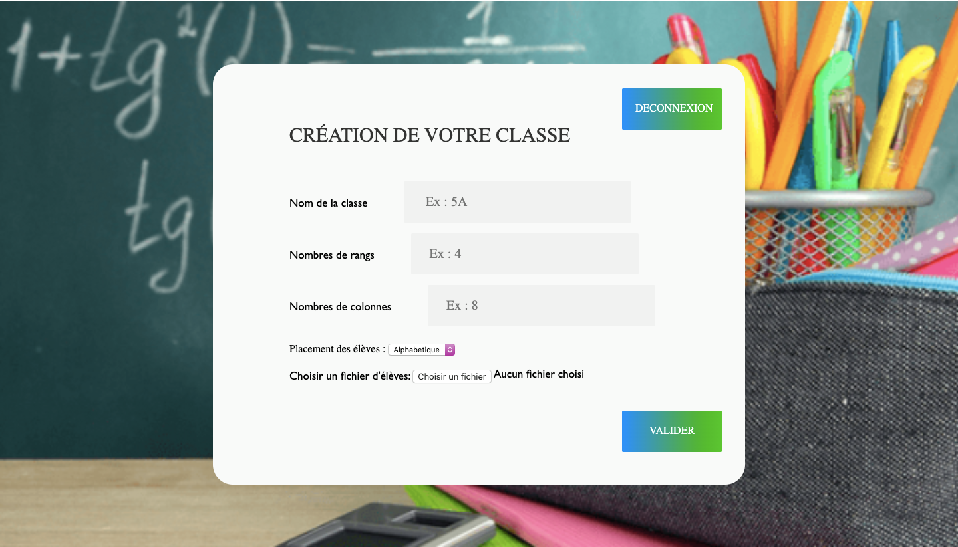
Contenu du site
Page de création de classe

Slide 7
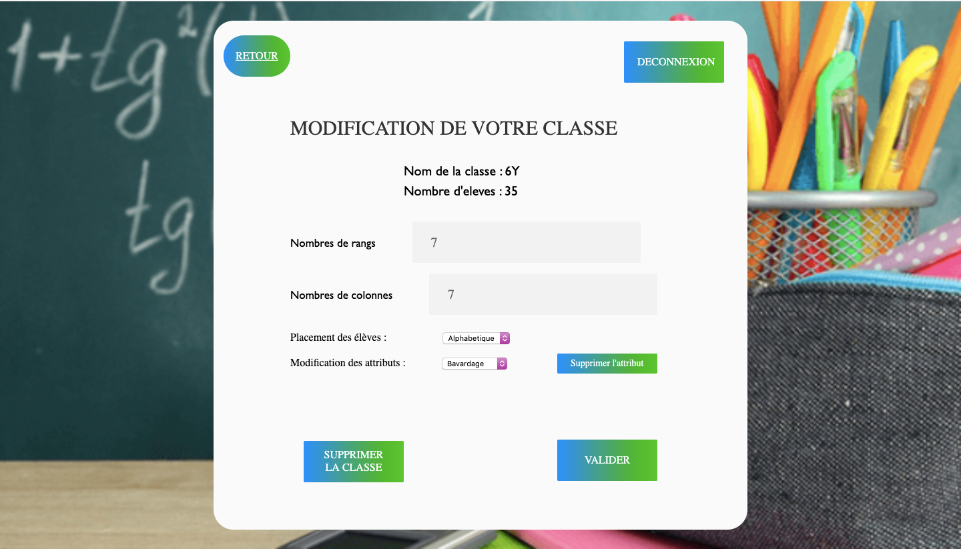
Contenu du site
Page de modification de classe

Slide 8
Démonstration

Slide 9
Retour d’expériences
Concevoir un projet en équipe
Développer nos compétences en programmation, design…
Gestion du temps : bonne organisation
Difficulté du choix du sujet et de l’utilisation de la base donnée

Slide 10

Perspectives et suites du projet
Optimiser les compteurs
Modifier la position des élèves
Ajouter individuellement un élève

Slide 11
Vous avez SchoolBoards ? Vous avez un better world

